Slide 1

Word Representation
Mai Minh Quân - 20225661

Slide 2
Tổng quan
Dữ liệu đầu vào trong xử lý ngôn ngữ tự nhiên (NLP) là các ký tự và dấu câu. Để đưa dữ liệu văn bản vào mạng nơ-ron, cần lượng hóa từ ngữ thành dạng số.
Một số khái niệm trong word representation
Documents
Corpus
Character
Word
Dictionary
Vocabulary
Để biểu diễn từ dưới dạng số, cần xác định từ điển của văn bản. Số lượng từ trong từ điển là hữu hạn và được lặp lại trong các câu.

Slide 3
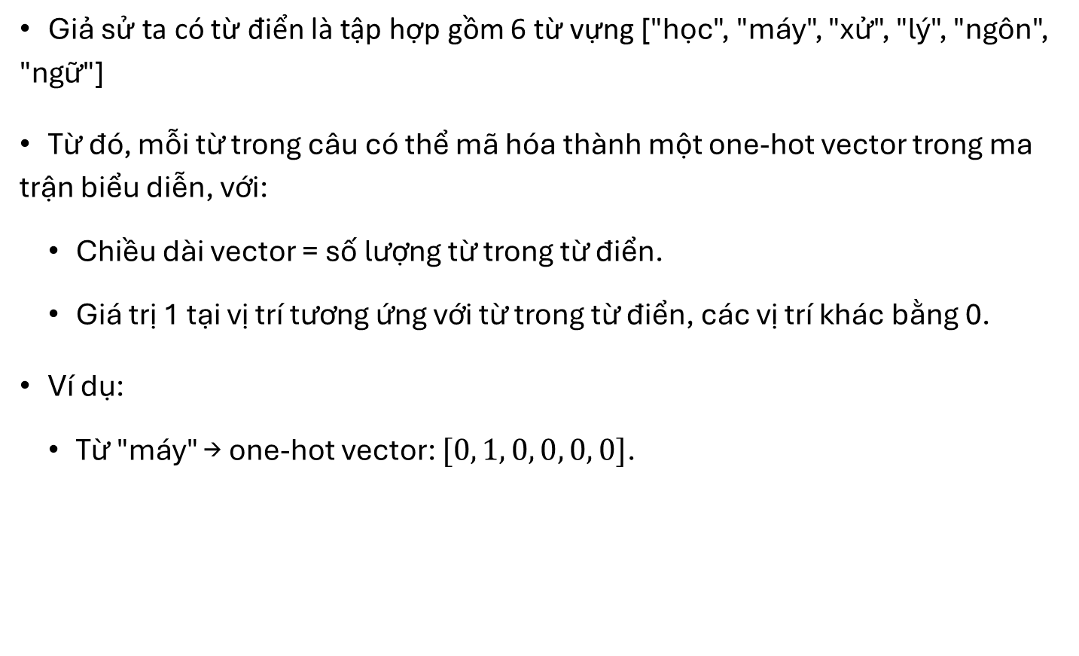
Phương pháp biểu diễn từ bằng One-Hot Vector
Giả sử ta có từ điển là tập hợp gồm 6 từ vựng ["học", "máy", "xử", "lý", "ngôn", "ngữ"]
Từ đó, mỗi từ trong câu có thể mã hóa thành một one-hot vector trong ma trận biểu diễn, với:
Chiều dài vector = số lượng từ trong từ điển.
Giá trị 1 tại vị trí tương ứng với từ trong từ điển, các vị trí khác bằng 0.
Ví dụ:
Từ "máy" → one-hot vector: $[0, 1, 0, 0, 0, 0]$.

Slide 4
Word Embedding
Các thuật toán word embedding được tạo ra nhằm mục đích tìm ra các véc tơ đại diện cho mỗi từ sao cho:
Một từ được biểu diễn bởi một véc tơ có số chiều xác định trước.
Các từ thuộc cùng 1 nhóm thì có khoảng cách gần nhau trong không gian.
Có nhiều phương pháp word embedding khác nhau, trong đó có 3 nhóm chính:
Sử dụng thống kê tần xuất: tfidf
Các thuật toán giảm chiều dữ liệu: SVD, PCA, auto encoder, word2vec
Phương pháp sử dụng mạng nơ ron: word2vec, ELMo, BERT.

Slide 5
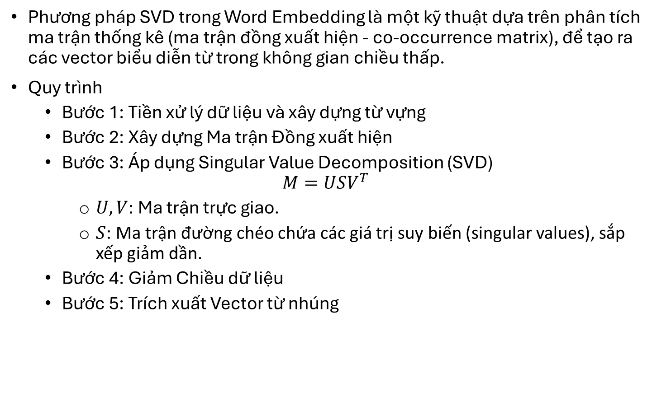
Phương pháp SVD
Phương pháp SVD trong Word Embedding là một kỹ thuật dựa trên phân tích ma trận thống kê (ma trận đồng xuất hiện - co-occurrence matrix), để tạo ra các vector biểu diễn từ trong không gian chiều thấp.
Quy trình
Bước 1: Tiền xử lý dữ liệu và xây dựng từ vựng
Bước 2: Xây dựng Ma trận Đồng xuất hiện
Bước 3: Áp dụng Singular Value Decomposition (SVD)
$$M=USV^{T}$$
$U,V$: Ma trận trực giao.
$S$: Ma trận đường chéo chứa các giá trị suy biến (singular values), sắp xếp giảm dần.
Bước 4: Giảm Chiều dữ liệu
Bước 5: Trích xuất Vector từ nhúng

Slide 6
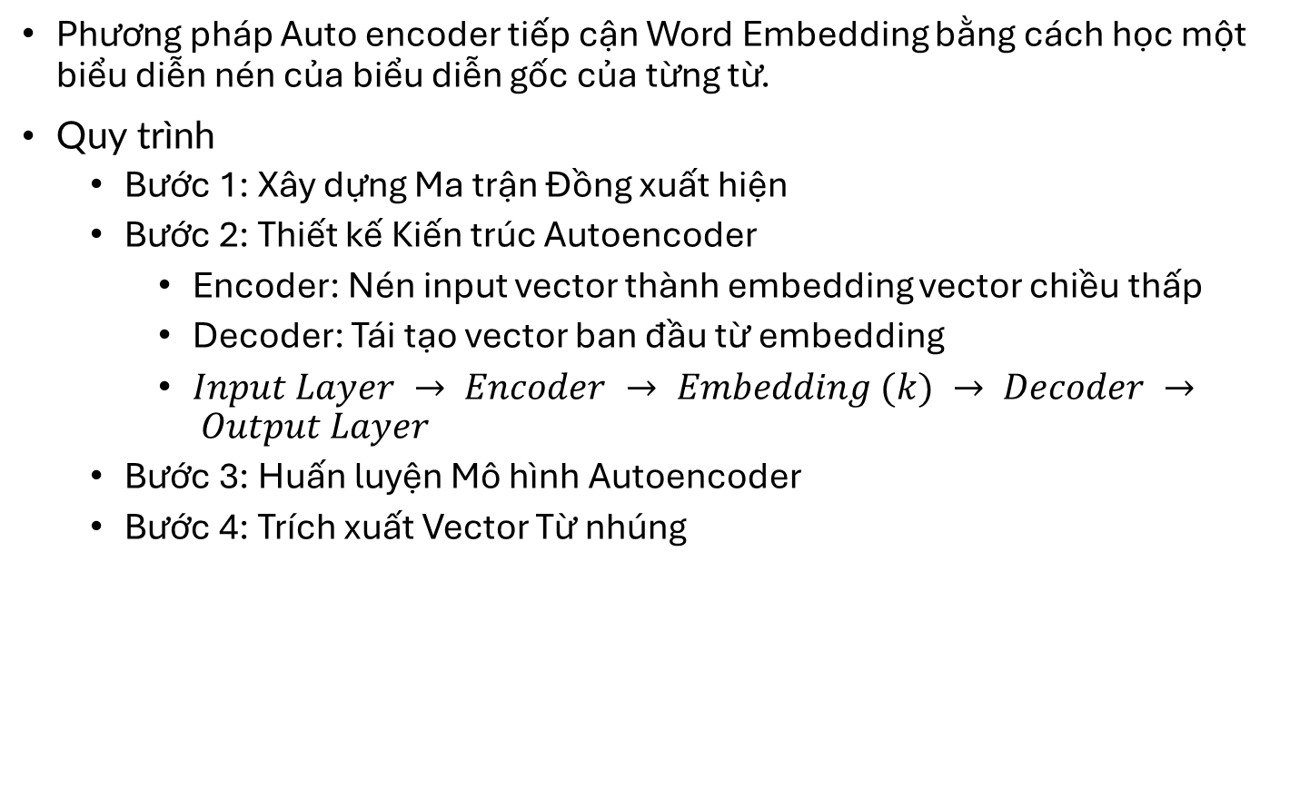
Phương pháp Auto encoder
Phương pháp Auto encoder tiếp cận Word Embedding bằng cách học một biểu diễn nén của biểu diễn gốc của từng từ.
Quy trình
Bước 1: Xây dựng Ma trận Đồng xuất hiện
Bước 2: Thiết kế Kiến trúc Autoencoder
Encoder: Nén input vector thành embedding vector chiều thấp
Decoder: Tái tạo vector ban đầu từ embedding
$Input Layer → Encoder → Embedding (k) → Decoder → Output Layer$
Bước 3: Huấn luyện Mô hình Autoencoder
Bước 4: Trích xuất Vector Từ nhúng

Slide 7
THANK YOU !

